Slide 1
Computerarchitecture 101

Slide 2
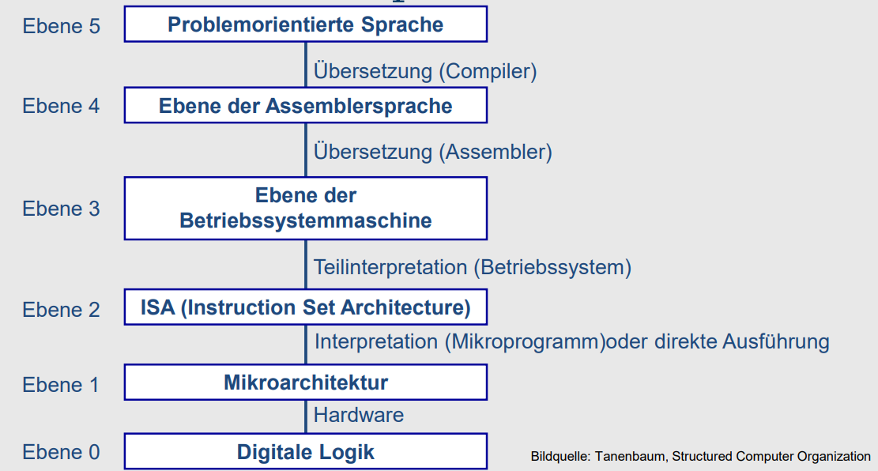
Struktur eines Computers

Slide 3
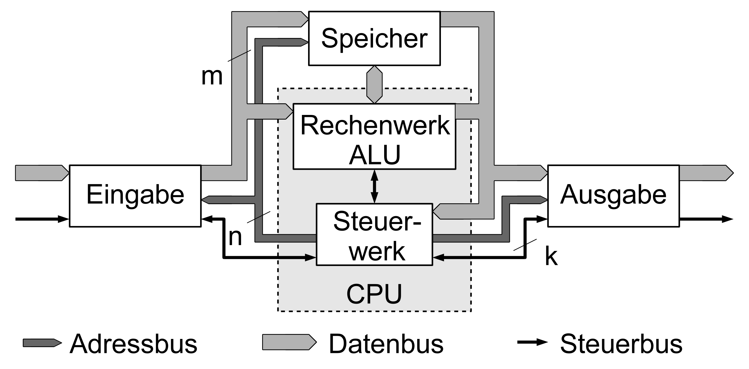
Von-Neumann Computer

Slide 4
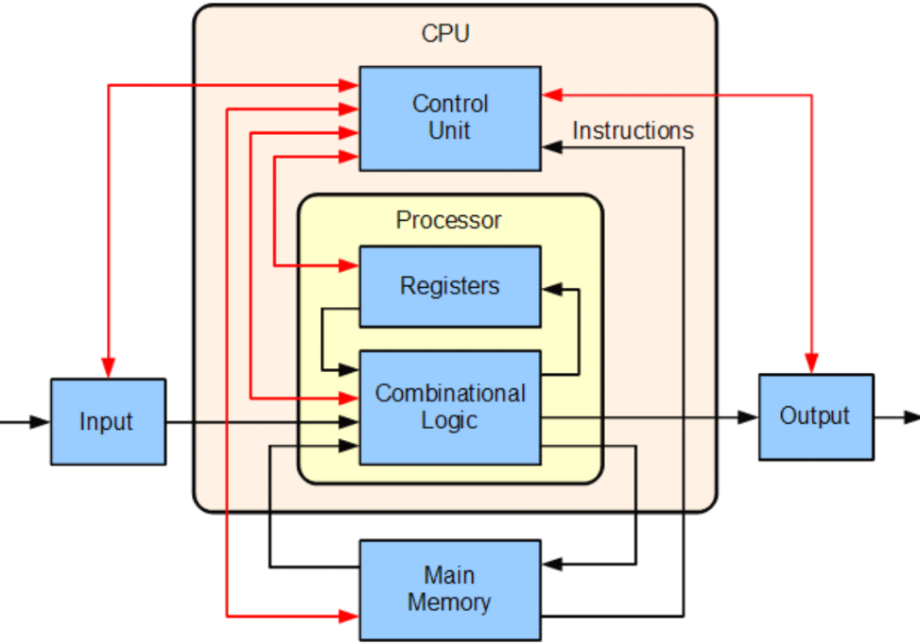
CPU Aufbau

Slide 5
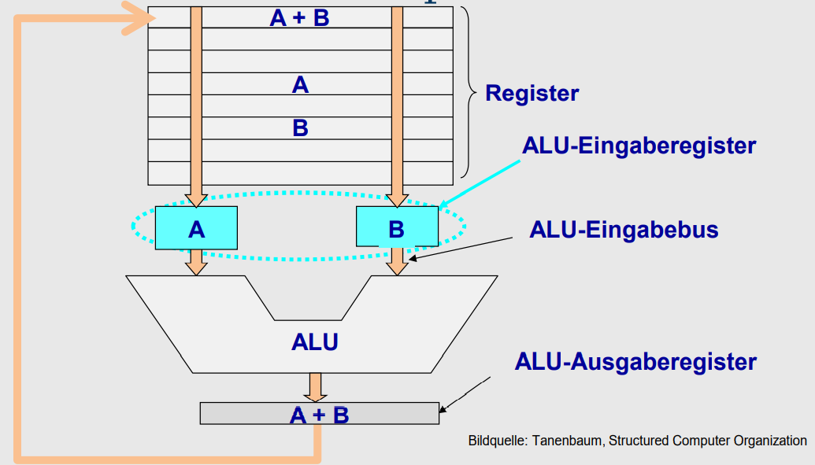
CPU Rechnungen

Slide 6
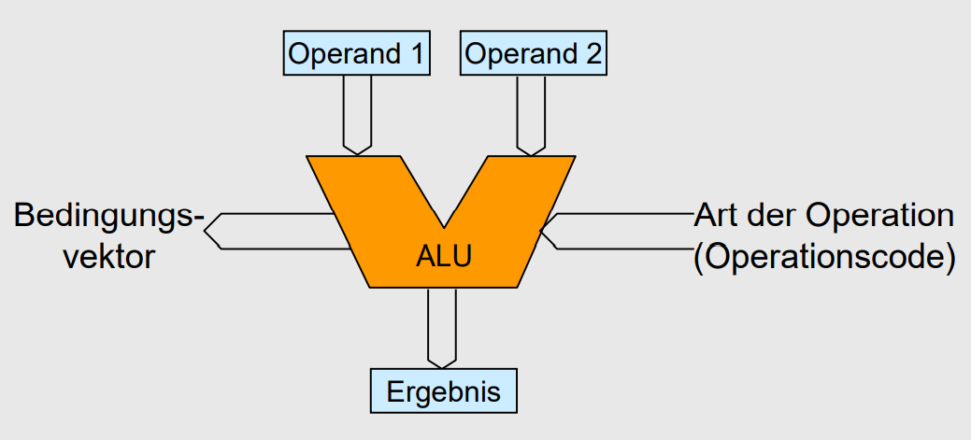
ALU – Arithmetic Logical Unit

Slide 7
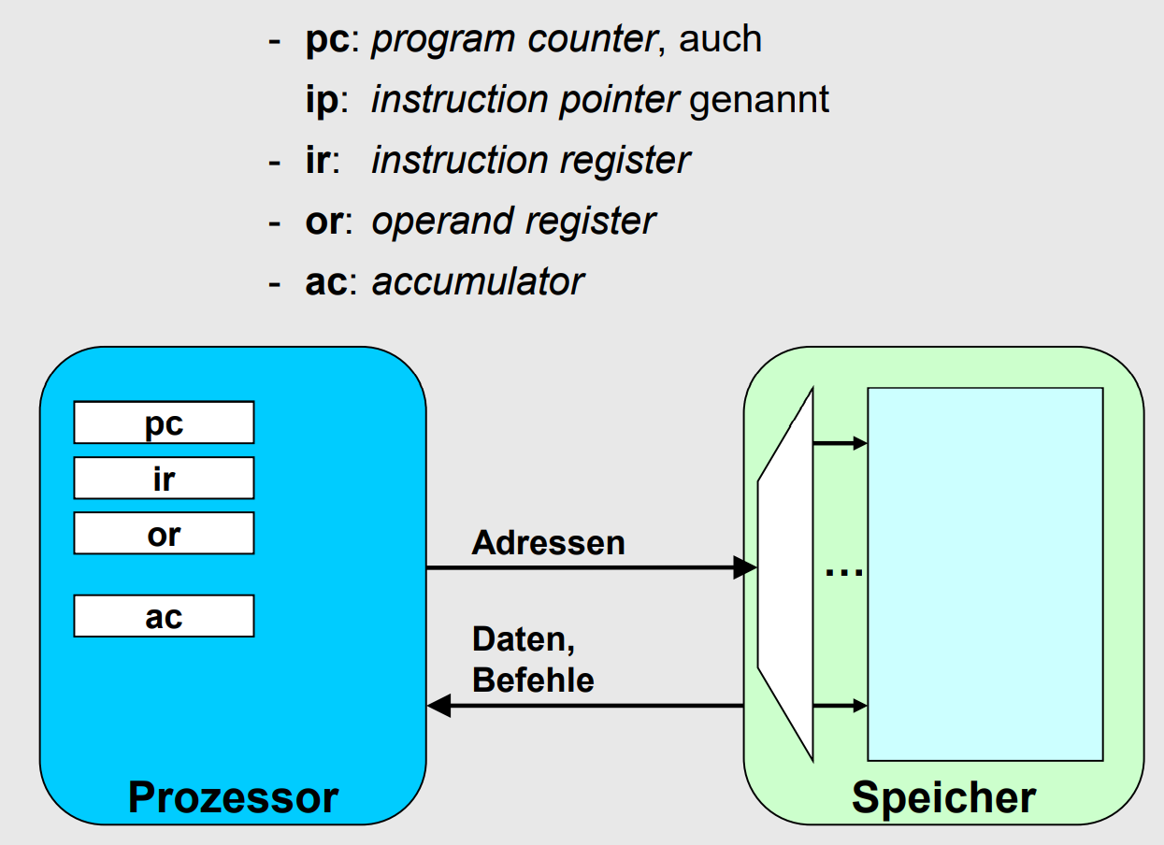
Befehlsausführung:

Slide 8
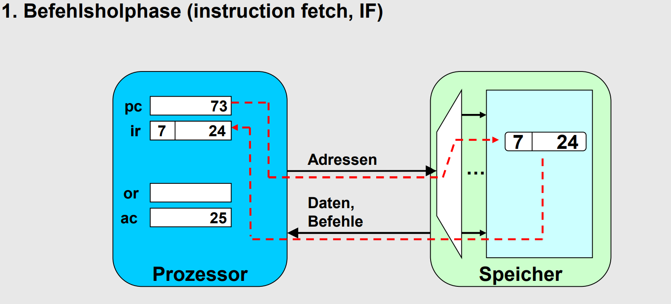

Slide 9
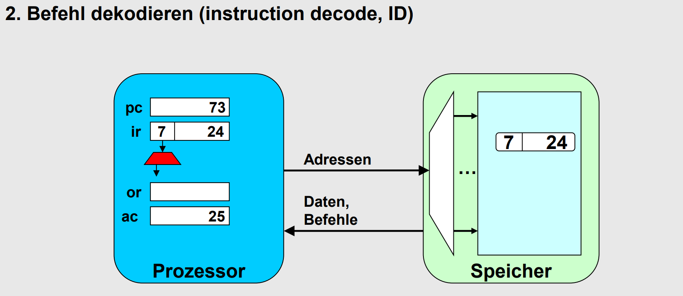

Slide 10
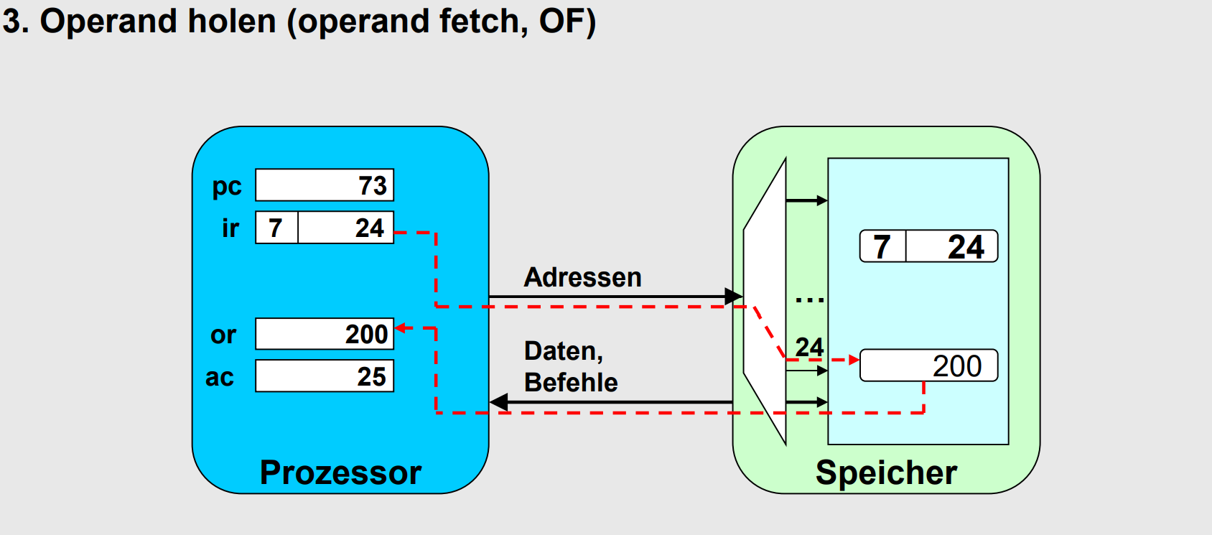

Slide 11
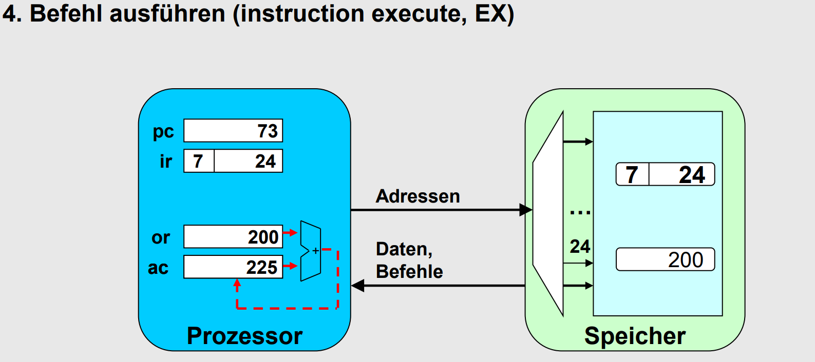

Slide 12
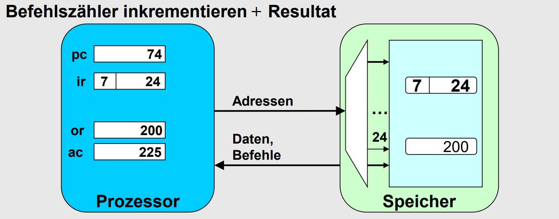

Slide 13
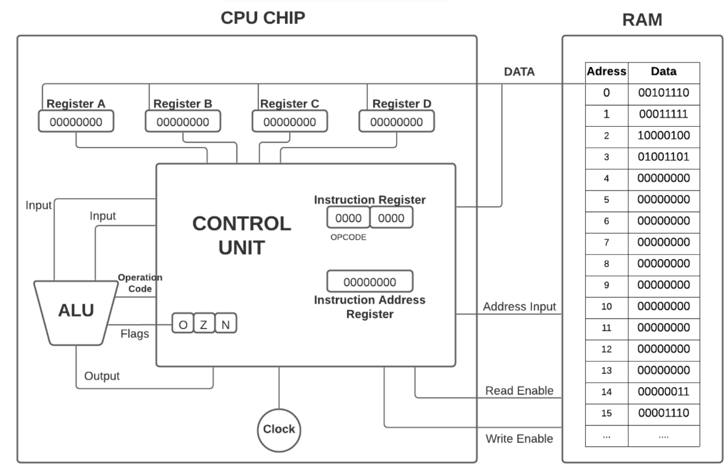
Im nächsten Video…

Slide 14

Zeiteinheiten

Slide 15

Speicher im Computer

